Slide 1
LLENGUA CATALANA
DISCRIMINA
NOM-VERB
Autor pictogrames: Sergio Palao Procedència: ARASAAC (http://arasaac.org) Llicència: CC (BY-NC-SA)
Propietat: Govern d’Aragó Editat: FUNCACIÓ ADIMIR

Slide 2
50
CUINAR
NOM
VERB

Slide 3
49
CASA
NOM
VERB

Slide 4
48
POMA
NOM
VERB

Slide 5
47
VACA
NOM
VERB

Slide 6
46
CANTAR
NOM
VERB

Slide 7
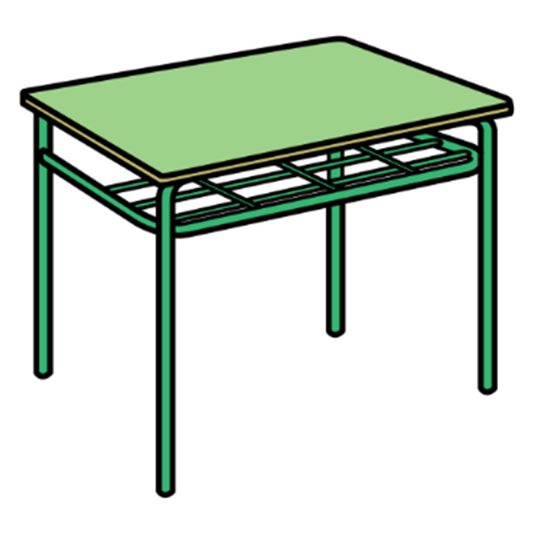
45
TAULA
NOM
VERB

Slide 8
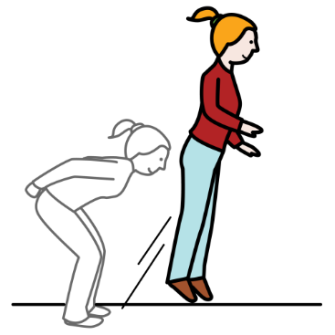
44
SALTAR
NOM
VERB

Slide 9
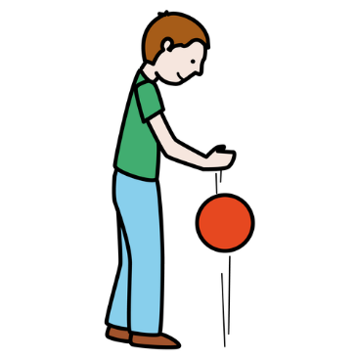
43
BOTAR
NOM
VERB

Slide 10
42
DIT
NOM
VERB

Slide 11
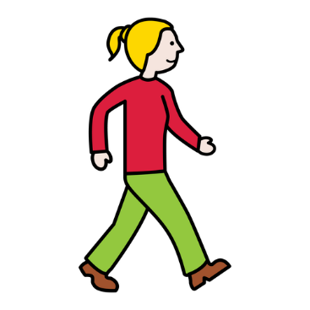
41
CAMINAR
NOM
VERB

Slide 12
40
CUB
NOM
VERB

Slide 13
39
DAU
NOM
VERB

Slide 14
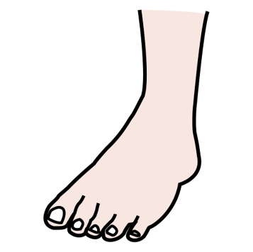
38
PEU
NOM
VERB

Slide 15
37
APAGAR
NOM
VERB

Slide 16
36
MENJAR
NOM
VERB

Slide 17
35
FIL
NOM
VERB

Slide 18
34
GEL
NOM
VERB

Slide 19
33
LLEGIR
NOM
VERB

Slide 20
32
PERA
NOM
VERB

Slide 21
31
GOS
NOM
VERB

Slide 22
30
ESCRIURE
NOM
VERB

Slide 23
29
DORMIR
NOM
VERB

Slide 24
28
PALA
NOM
VERB

Slide 25
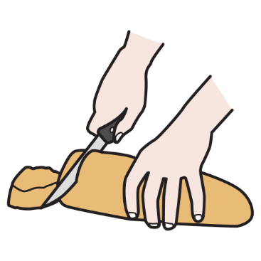
27
TALLAR
NOM
VERB

Slide 26
26
BEURE
NOM
VERB

Slide 27
25
GOT
NOM
VERB

Slide 28
24
NEDAR
NOM
VERB

Slide 29
23
VOLAR
NOM
VERB

Slide 30
22
LLIT
NOM
VERB

Slide 31
21
NAU
NOM
VERB

Slide 32
20
BALLAR
NOM
VERB

Slide 33
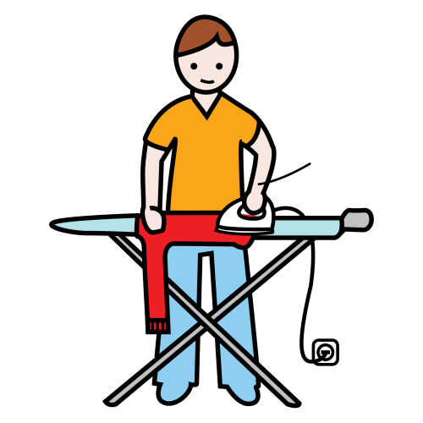
19
PLANXAR
NOM
VERB

Slide 34
18
NIU
NOM
VERB

Slide 35
17
DIBUIXAR
NOM
VERB

Slide 36
16
NETEJAR
NOM
VERB

Slide 37
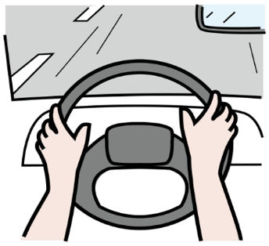
15
CONDUIR
NOM
VERB

Slide 38
14
BATA
NOM
VERB

Slide 39
13
BOLI
NOM
VERB

Slide 40
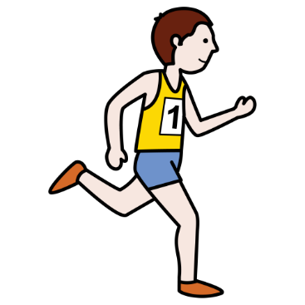
12
CÓRRER
NOM
VERB

Slide 41
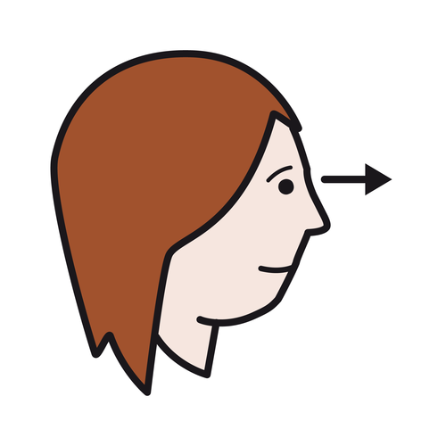
11
MIRAR
NOM
VERB

Slide 42
10
BOTA
NOM
VERB

Slide 43
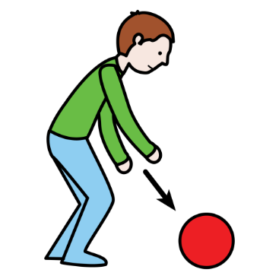
09
AGAFAR
NOM
VERB

Slide 44
08
LUPA
NOM
VERB

Slide 45
07
TOCAR
NOM
VERB

Slide 46
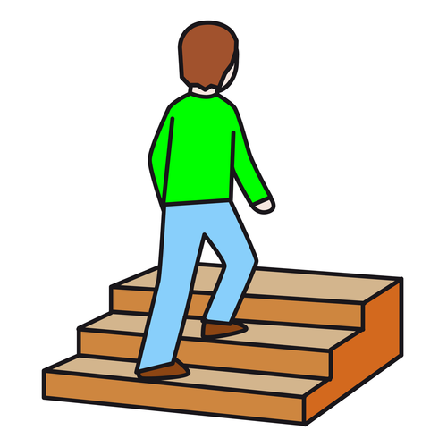
06
PUJAR
NOM
VERB

Slide 47
05
MOTO
NOM
VERB

Slide 48
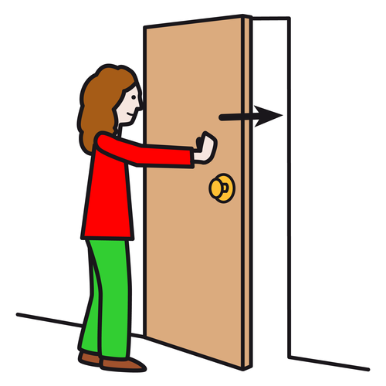
04
TANCAR
NOM
VERB

Slide 49
03
SOPA
NOM
VERB

Slide 50
02
ESCOLTAR
NOM
VERB

Slide 51
01
RENTAR
NOM
VERB

